Slide 1
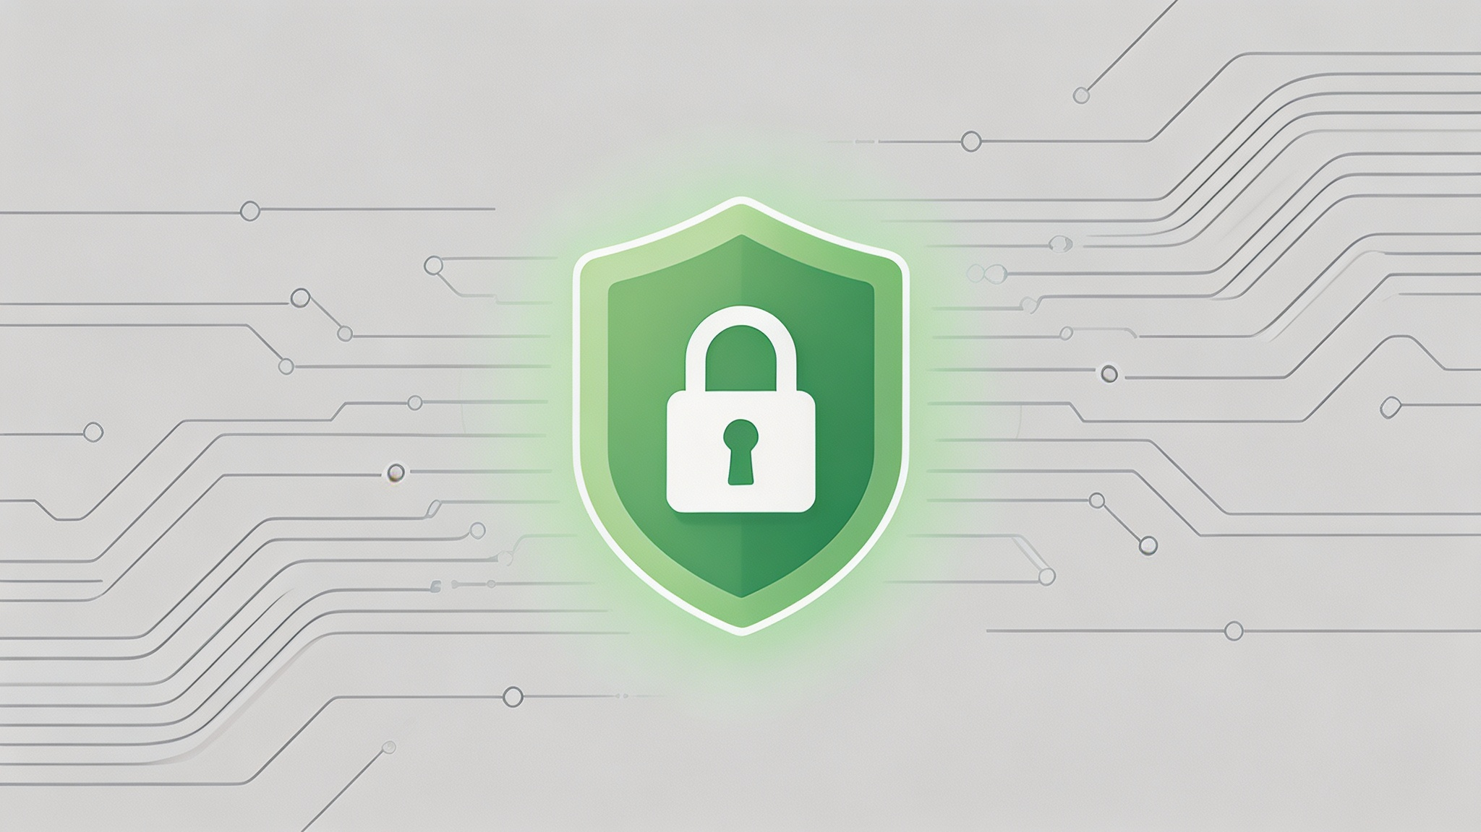
Jula公司IT政策
员工行为准则与安全规范
Notes:
大家好，欢迎参加本次Jula控股公司的IT政策培训。今天，我们将共同学习公司最新的IT使用规范和安全准则。这份政策旨在为大家提供一个清晰的框架，确保我们在享受便捷IT服务的同时，能够共同维护公司信息资产的安全和业务的稳定运行。让我们开始吧。

Slide 2

目录 CONTENTS
01
政策概述与核心目标
02
设备与软件使用规范
了解政策的基础、原则与关键目标，建立安全意识的顶层认知。
学习公司设备、网络、软件及外部存储的使用规则，规范日常操作行为。
03
账户安全与密码管理
04
数据处理与通信规范
掌握账户责任、密码策略及多因素认证的重要性，筑牢系统访问防线。
明确邮件、Teams及互联网的安全使用方法，保障数据传输与存储的安全。
05
信息资产与文档管理
06
总结与培训要求
熟悉信息访问权限、文档存储及打印安全规范，防止敏感信息泄露。
回顾安全要点并了解强制性安全培训要求，确保全员合规上岗。
Notes:
本次培训将分为六个部分。首先，我们将了解政策的整体框架和核心目标。接着，会详细讲解设备、软件、账户安全、数据通信和信息管理的具体规范。最后，我们会进行总结并说明相关的培训要求。希望通过这个结构，大家能系统地掌握所有关键信息。

Slide 3
01
政策概述与核心目标
Notes:
现在我们进入第一部分：政策概述与核心目标。在这一章，我们将明确本政策制定的基础和核心原则，并了解它旨在实现的四个关键目标，这些目标是我们所有IT行为的出发点和最终归宿。

Slide 4
政策核心目标
保护业务运营
守护商业秘密
确保IT系统的稳定、可靠，支持日常业务的连续性，为公司运营提供坚实的技术支撑，最大限度减少意外停机带来的损失。
采取严密的防护措施，防止公司的核心数据、知识产权和商业策略泄露，维护公司的核心竞争优势和经济利益。
维护品牌声誉
保障个人隐私
建立规范的IT行为准则，避免因安全事件或不当使用对公司品牌形象造成损害，保持公众对品牌的信任度和好感度。
严格遵守GDPR等数据保护法规，建立健全数据处理流程，妥善处理所有涉及员工、客户及合作伙伴的个人隐私数据。
Notes:
我们的IT政策有四个核心目标。首先是保护业务运营，确保IT系统始终稳定可靠。其次是守护商业秘密，防止核心数据泄露。第三是维护公司的品牌声誉，避免因IT安全问题造成负面影响。最后，也是非常重要的一点，是保障个人隐私，严格遵守相关法律法规。这四个目标相辅相成，共同构成了我们信息安全的基石。

Slide 5
02
设备与软件使用规范
Notes:
接下来，我们进入第二部分，详细了解设备与软件的使用规范。这部分内容与我们日常工作息息相关，涵盖了从设备操作、网络连接到软件安装和外部存储使用的方方面面。

Slide 6


设备操作与网络安全
设备安全操作
网络连接规则
• 必须小心、安全地操作工作用计算机和移动设备。
• 设备在无人看管时必须始终锁定 (Win + L)。
• 强烈建议为手机设置强密码，而非简单的数字PIN。
• 仅限经IT部门批准的设备连接公司内部核心网络。
• 私人手机和访客电脑必须连接到指定的访客网络：
访客网络名称：Jula_Asia
Notes:
在设备操作方面，请大家务必记住，离开座位时一定要锁定电脑，最简单的方法就是按下Windows键加L。同时，请为您的手机设置复杂的密码而非简单的PIN。在网络连接上，请注意，您的私人设备只能连接访客网络，以确保公司内部网络的安全。

Slide 7
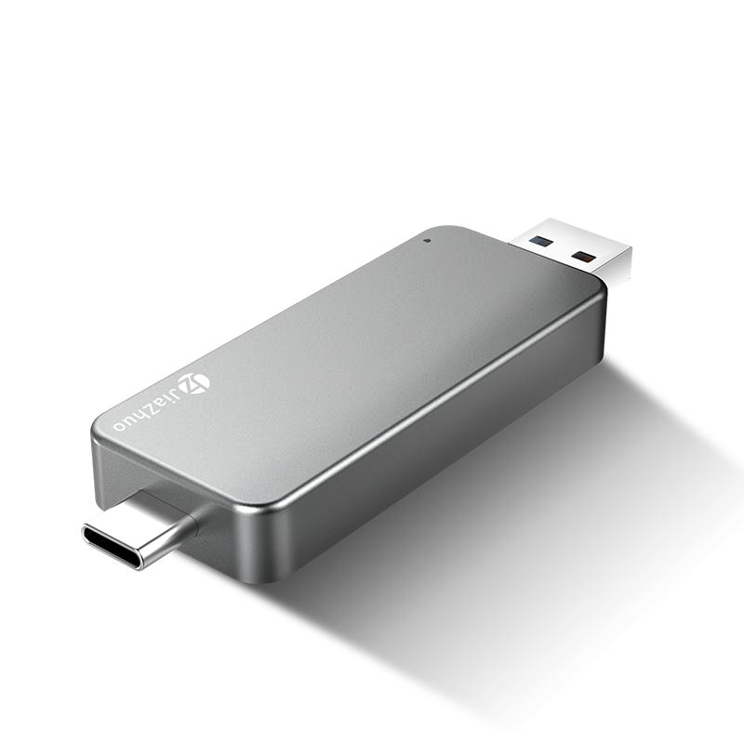
软件使用与外部存储
软件使用与安装规范
外部存储设备管理
• 公司设备的使用必须出于工作目的，严禁用于私人用途。
•严禁安装游戏或其他未经IT部门授权的私人应用程序。
• 如需额外应用，请通过正规渠道向IT支持团队提交申请。
•严禁使用个人U盘和外部硬盘，防止数据泄露。
• 如需外部存储，请联系IT支持团队获取安全合规的解决方案。
• 发现未知USB设备，切勿擅自插入，应立即上交IT部门处理。
Notes:
关于软件使用，请记住，公司电脑是工作工具，严禁安装任何游戏或未经授权的软件。对于外部存储，我们有严格的规定：禁止使用个人U盘或移动硬盘。这是为了防止恶意软件的传播和数据泄露。如果您有存储需求，请联系IT部门，我们会提供安全的解决方案。

Slide 8
03
PART 03
账户安全与密码管理
Notes:
现在我们进入第三部分，这是信息安全中至关重要的一环——账户安全与密码管理。您的账户是您在公司数字世界中的身份标识，保护好它，就是保护公司的第一道防线。

Slide 9
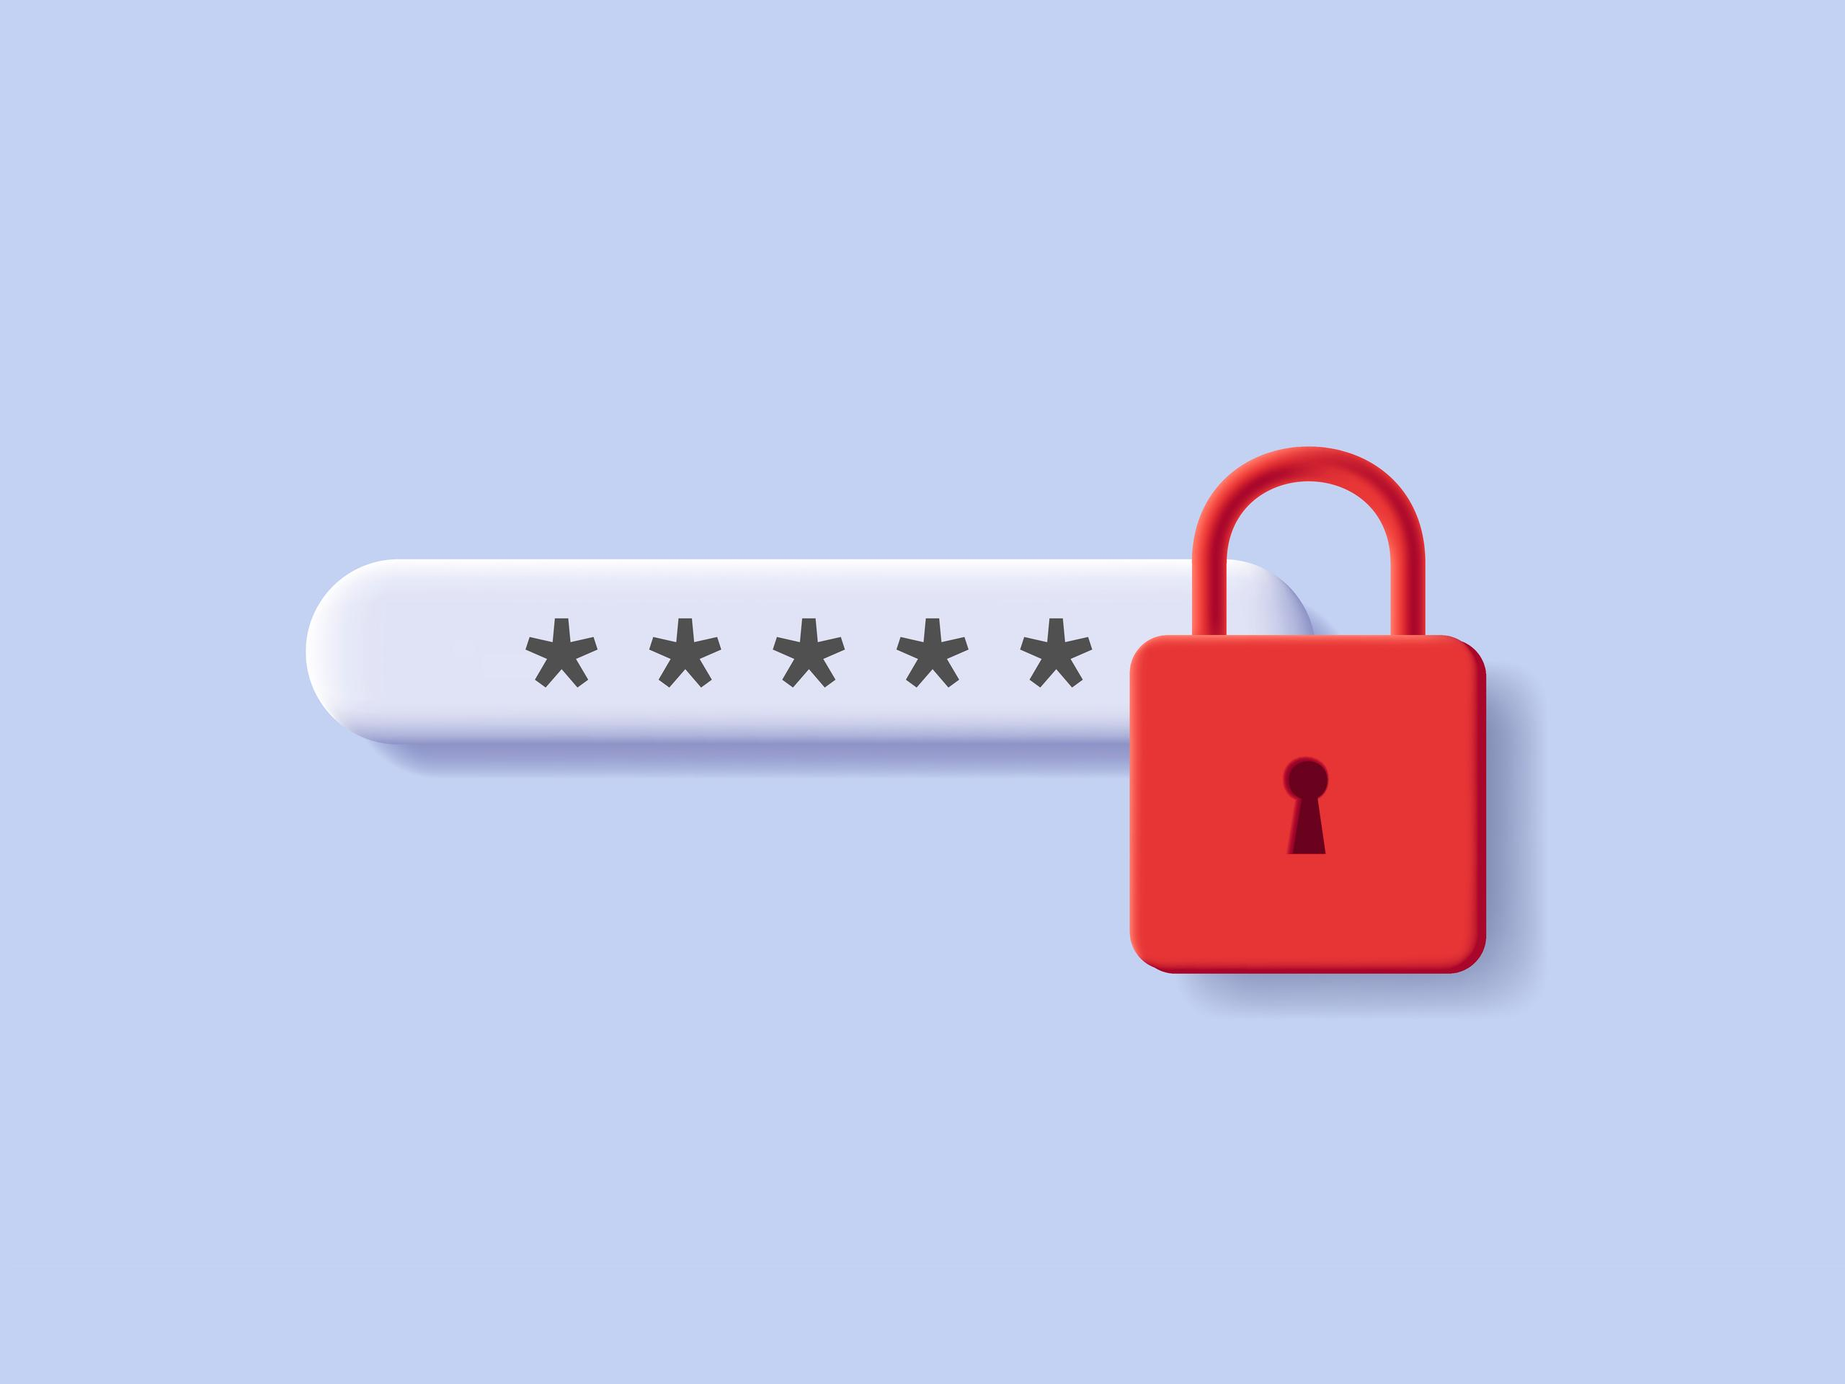
密码管理规则与强密码要求
密码管理规则
妥善保管：密码是个人责任，不得透露，不得记录在计算机附近。
定期更换：密码必须至少每年更改一次。
密码唯一性：公司账户和个人账户密码不能相同。
泄露处理：怀疑密码泄露，必须立即更改并报告IT。
强密码最低要求
长度：至少9个字符。
复杂性：至少包含一个大写字母、一个小写字母，以及一个数字或特殊字符。
避免关联：不得包含用户名或姓名。
历史记录：不得使用最近五次使用过的旧密码。
Notes:
密码是账户安全的核心。请大家务必遵守以下规则：密码要妥善保管，每年至少更换一次，并且公司密码和个人密码不能相同。一个强密码至少需要9位，包含大小写字母和数字或特殊符号。请不要使用与您个人信息相关的内容，也不要重复使用旧密码。

Slide 10
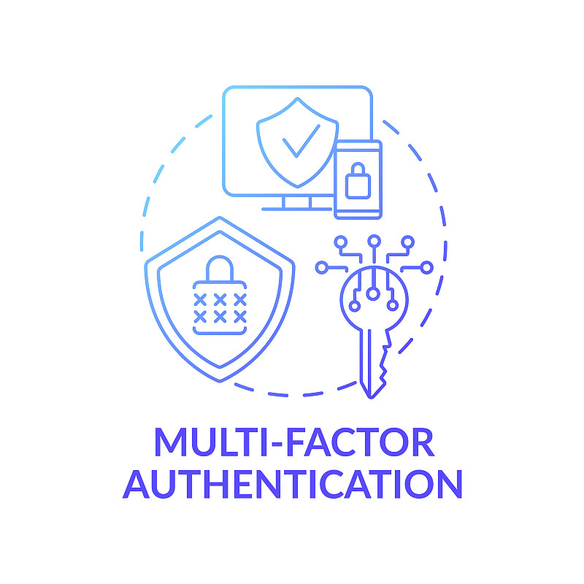
多因素认证 (MFA)：双重保护
什么是MFA？
多因素认证（MFA）为您的账户提供了双重保护。即使您的密码不慎泄露，没有第二重验证，攻击者也无法访问您的账户。
如何工作？
当您远程登录时，除了输入密码，还需要通过短信、安全应用或电子邮件进行二次确认。
强制要求
所有员工都必须注册并使用MFA。这不仅是远程工作的要求，更是提升所有账户安全性的关键措施。
Notes:
除了强密码，多因素认证（MFA）是另一道至关重要的安全防线。它要求您在输入密码后，再通过手机等设备进行二次验证。这大大增加了账户的安全性。请所有员工务必完成MFA的注册和使用，这是公司的强制要求，也是保护您个人和公司信息安全的必要手段。

Slide 11
04
数据处理与通信规范
Notes:
第四部分，我们将探讨数据处理与通信规范。日常工作中的邮件、Teams聊天和互联网浏览，都可能成为安全风险的入口。了解并遵守这些规范，能有效防范数据泄露和网络攻击。

Slide 12
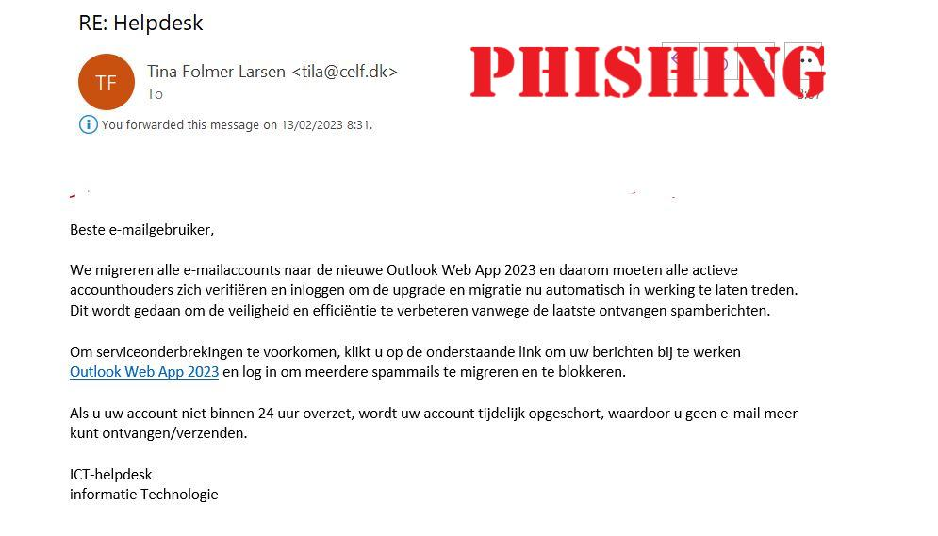
电子邮件与网络钓鱼防范
电子邮件使用规范
网络钓鱼邮件典型特征警示
• 公司邮箱是工作工具，避免私人通信。
• 机密信息必须使用Outlook加密功能发送。
• 及时归档重要信息至SharePoint，不要将邮箱当存储。
防范网络钓鱼核心要点
• 警惕来自未知发件人的邮件、链接和附件。
• 网络钓鱼邮件旨在窃取您的登录凭据。
• 不确定时，请勿点击，直接向IT部门报告。
安全警示：如图所示，可疑邮件通常会使用紧急口吻诱导操作，并附带可疑链接。请务必核对发件人信息与邮件内容的合理性。
Notes:
在使用电子邮件时，请记住它是工作工具。发送机密信息一定要加密。更重要的是，要时刻警惕网络钓鱼邮件。这些邮件通常伪装成官方通知，诱导您点击恶意链接或下载附件。如果收到可疑邮件，请不要点击任何内容，立即向IT部门报告。

Slide 13
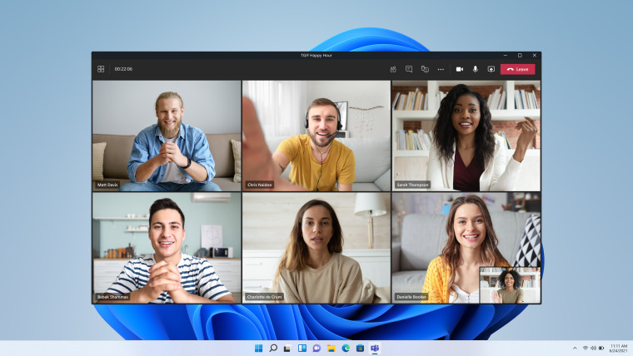
数字会议与Teams使用规范
业务标准工具
Microsoft Teams是公司数字会议的标准工具，所有内部会议应统一在此平台进行。
信息安全红线
• 禁止在聊天中发送机密或敏感个人数据。
• 任务完成后，及时删除聊天中的个人数据及附件。
• Team负责人需定期核查频道访问权限。
安全协作，高效沟通
会议安全管理
遵循数字会议规范，不仅是为了合规，更是为了保护公司资产与个人隐私，营造安全的数字化办公环境。
会议应有明确议程，谨慎共享敏感信息。养成会前核对参会人员的习惯，防止不速之客干扰。
Notes:
Teams是我们日常协作的重要工具。但请注意，不要在Teams聊天中发送机密信息。会议开始前，养成检查参会人员的好习惯，防止无关人员进入。会议结束后，及时清理聊天记录中的敏感信息，确保信息安全。

Slide 14
05
信息资产与文档管理
Notes:
第五部分，我们将讨论信息资产与文档管理。如何正确地存储、访问和处理公司的数字资产，是每个员工的重要职责。这不仅关系到效率，更关系到数据安全。

Slide 15

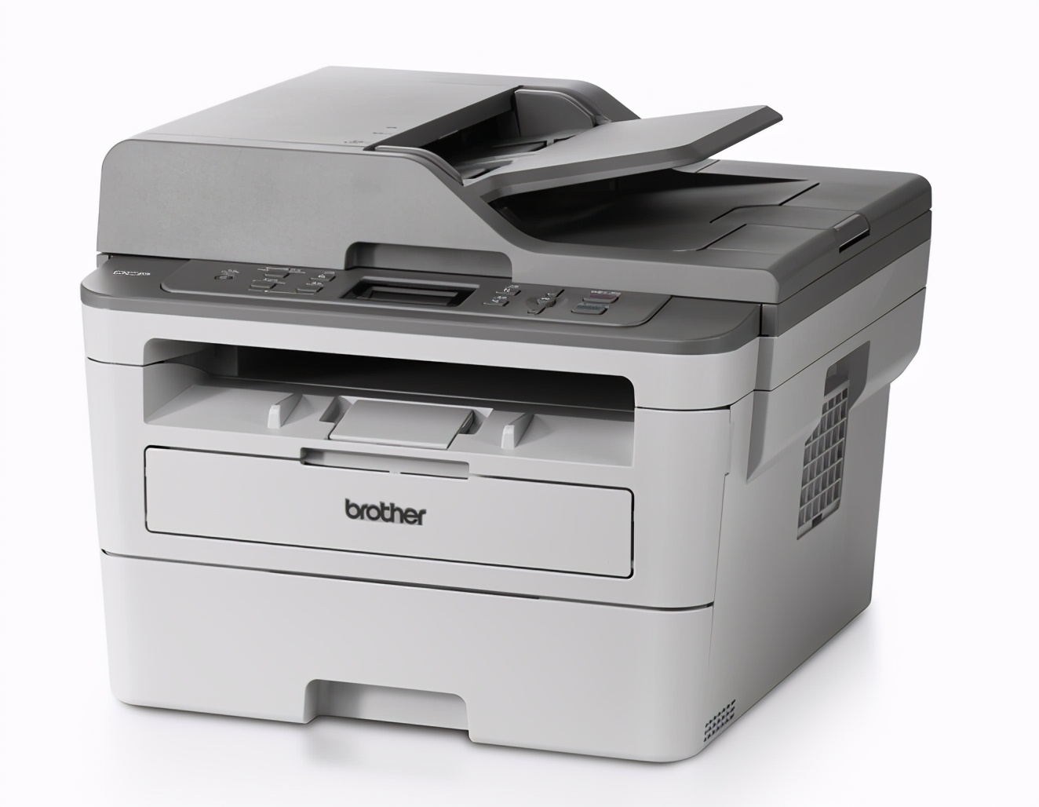
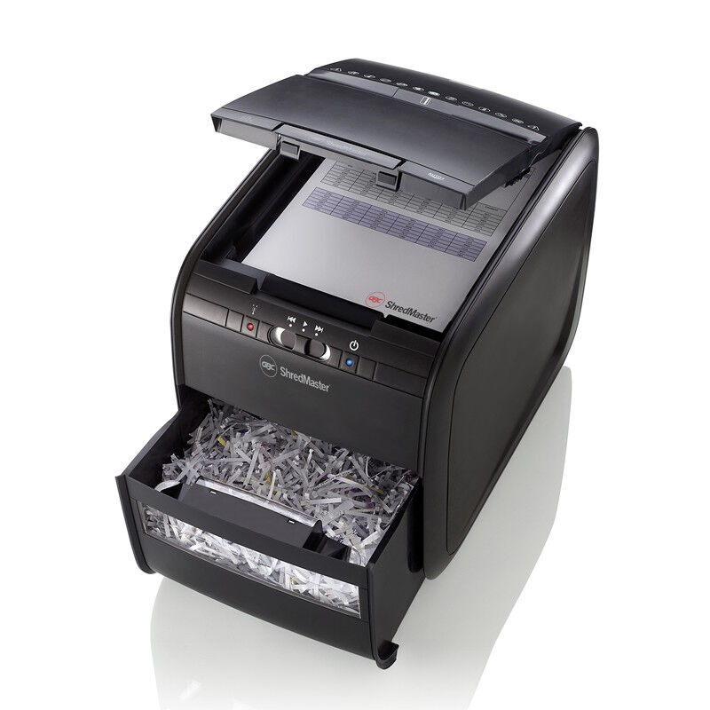
文档存储与打印安全
文档存储规范
打印与纸质文档安全
● 推荐位置：文档必须保存在 OneDrive（个人）或 SharePoint（共享），确保云端同步。
● 禁止本地存储：严禁将文件仅保存在电脑桌面或本地硬盘，防止设备损坏导致数据丢失。
● 离职前移交：务必将公司相关文档完整转移至共享存储区域，做好交接工作。
● 及时取件：打印任务完成后，请立即前往打印机取走文档，防止信息被他人误拿。
● 安全打印：打印机密或敏感信息时，务必启用“安全打印”功能，输入密码后再输出。
● 安全销毁：不再需要的纸质文档必须使用碎纸机进行粉碎处理，严禁随意丢弃。
Notes:
关于文档存储，请大家务必记住一个原则：不要将文件保存在本地电脑！所有工作文档都应存储在OneDrive或SharePoint上，这些位置会自动备份。打印文件后，请及时取走。对于机密文件，要使用安全打印功能。不再需要的纸质文件，一定要用碎纸机销毁。

Slide 16
06
总结与培训要求
Notes:
最后，我们来到第六部分，对今天的内容进行总结，并明确后续的培训要求。安全意识的培养是一个持续的过程，需要我们每个人的参与和努力。

Slide 17
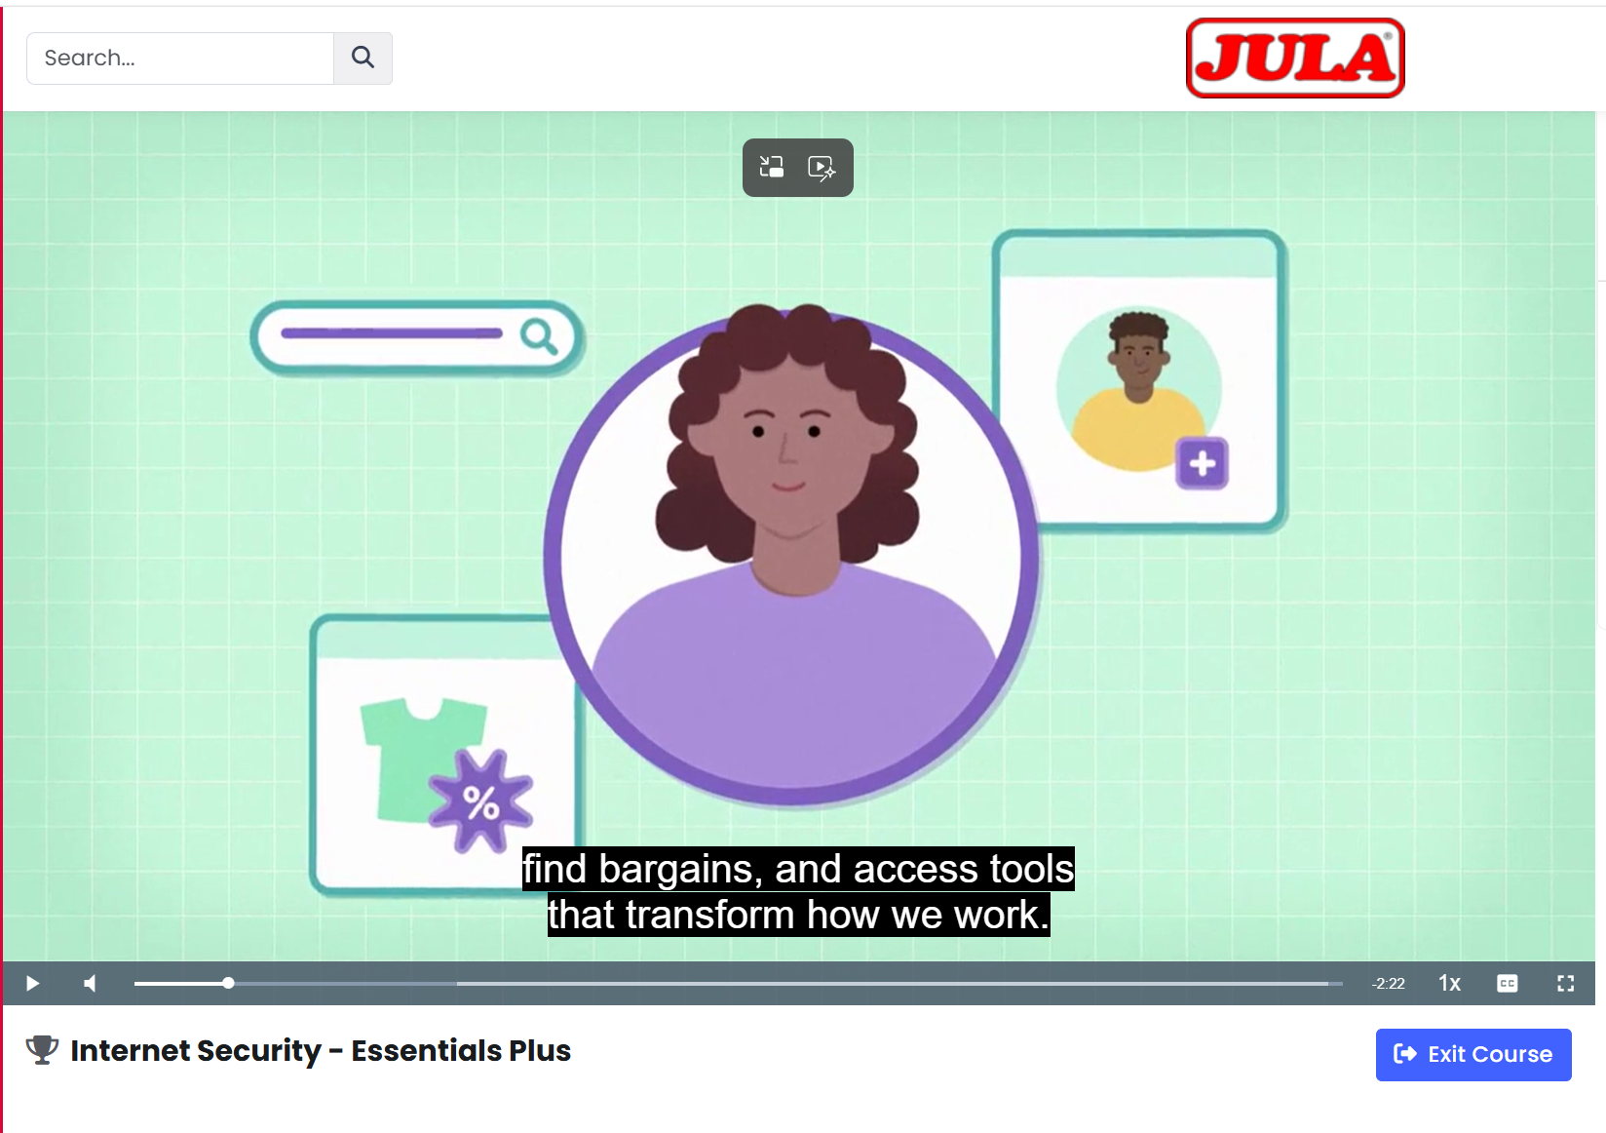
强制性安全培训与结语
强制性安全培训
所有员工都必须完成强制性的安全培训课程（Internet Security）。旨在学习如何识别和管理通过电子邮件、远程工作等渠道可能遇到的安全风险，筑牢安全防线。
结语
安全是每个人的责任。感谢您阅读并遵守本IT政策。您的合作对于保护公司和我们共同的利益至关重要。让我们携手共建安全的数字环境。
全员必修 · 限时完成
请于本月内登录学习平台完成课程并通过考核
Notes:
为了确保大家都掌握了基本的安全知识，公司要求所有员工完成一个简短的在线安全培训课程。请大家务必抽出时间完成。最后，再次强调，信息安全不是某一个部门的事，而是我们每个人的责任。感谢大家的参与和配合！

Slide 18

Thank You
Notes:
我的介绍到此结束，感谢大家的聆听。如果对IT政策有任何疑问，欢迎随时联系IT支持团队。谢谢！

